Slide 1
基于感知融合的图像内补与外推研究
Research on Image Interpolation and Extrapolation Based on Perceptual Fusion
—— 毕业论文开题报告
答辩人：刘鸿智
指导老师：郑海永
答辩日期：2020年4月29日

Slide 2
目录
选题依据
国内外研究现状
研究意义
研究内容
论文安排

Slide 3
选题依据
国内外研究现状
研究意义
研究内容
论文安排

Slide 4
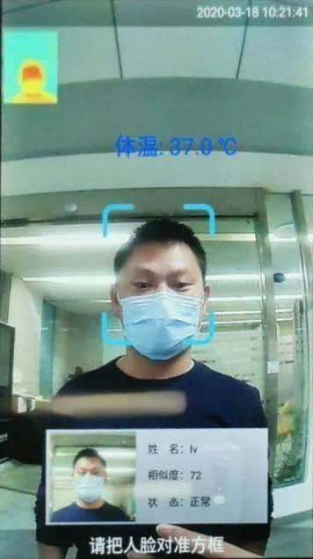
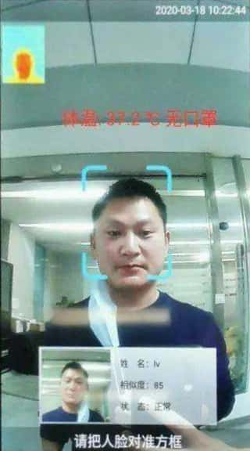
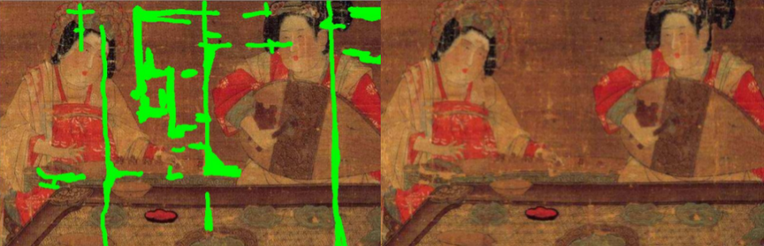
选题依据
由于存在人脸遮挡的情况，采集的图像数据只能反映局部的特征信息，难以直观得到人脸全貌，限制人脸图像识别准确率的进一步提高。在考古学中，历史人物图经常会由于材质破损而残缺不全，甚至无法辨识，增大考古研究的难度。
图1. 左图是佩戴口罩和未戴口罩情况对人脸识别的影响。右图是待修复的仕女图以及修复后的仕女图，通过图像修复对文物进行重建。
http://www.seetatech.com/index.html
韩长明. 应用于古文物的数字图像修复方法研究[D].吉林大学,2019.

Slide 5
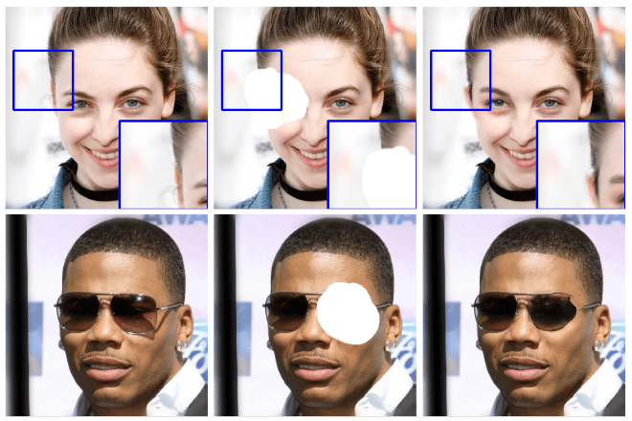
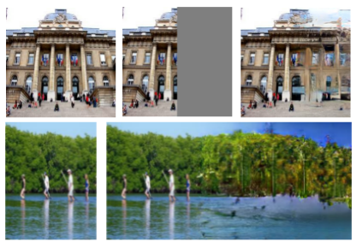
选题依据
图像内补旨在通过已知的图像信息，可以对图像内部缺失区域进行近似真实的还原，图像外推则是由已知的局部信息，能够生成已知图像边界范围之外内容将图像扩展，两者广泛应用于图像修复、图像编辑与全景图合成等方面。
图2. 左图是图像内补效果图（从左到右分别是真值图，缺失图，内补图）。右图是图像外推效果图（第一行是是单边外推，第二行是全景图）。
J. Yu, Z. Lin, J. Yang, X. Shen, X. Lu, and T. S Huang. Free-form image inpainting with gated convolution. In ICCV, 2019.
P. Teterwak, A. Sarna, D. Krishnan. Boundless: Generative Adversarial Networks for Image Extension. In ICCV, 2019.

Slide 6
选题依据
国内外研究现状
研究意义
研究内容
论文安排

Slide 7
国内外研究发展
1. 图像内补
Denis Simakov 等人提出 bidirectional similarity
匹配合适样本块，减少修复模糊引起的视觉伪影。
Deepak Pathak 等人最早尝试使用编码器-解码器用于图像修复，提取图像特征然后重建输出。
余家辉等人提出在生成器采用上下文注意机制，可以从远离缺失区域中提取特征。
2000
2009
2017
2019
2008
2016
2018
Connelly Barnes 等人提出基于样本块的PatchMatch 方法，可填充简单可重复的纹理。
Marcelo Bertalmio 等人 提出 Image Inpainting。
偏微分方程的扩散方法，可以修复小面积空洞。
Connelly Barnes 等人提出基于样本块的PatchMatch 方法，填充简单可重复的纹理。
Satoshi Iizuka 等人使用局部和全局判别器方法，对内部缺失区域进行优化。
Kamyar Nazeri 等人提出Edge Connect 通过边缘图像内补，但易在缺失区域的边界生成错误细节。

Slide 8
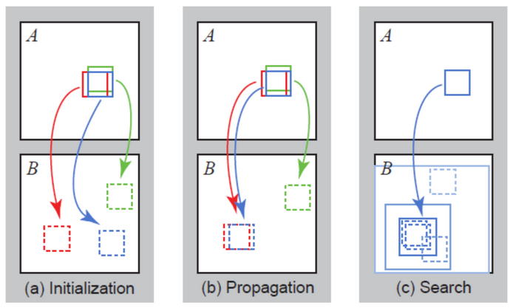
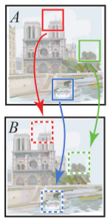
国内外研究发展
1. 图像内补
早期图像内补可以通过样本块和扩散方式实现修复，可以保持合成区域较好的纹理信息，由匹配的局部特征可以在较大的缺失区域中填充简单可重复的纹理，但是由于缺乏对语义内容的理解，容易产生边缘结构的不一致，对于缺失区域具有复杂背景结构的图像合成效果并不理想。
图3. （a）补丁最初具有随机分配；（b）蓝色补丁检查上方/绿色邻居和左侧/红色邻居，以查看它们是否会改善蓝色映射，从而促进良好的匹配； （c）补丁随机搜索同心邻域中的改进。
C. Barnes, E. Shechtman, A. Finkelstein, and D. B Goldman. PatchMatch: A randomized correspon-dence algorithm for structural image editing. ACM Transactions on Graphics (ToG), 2009.

Slide 9
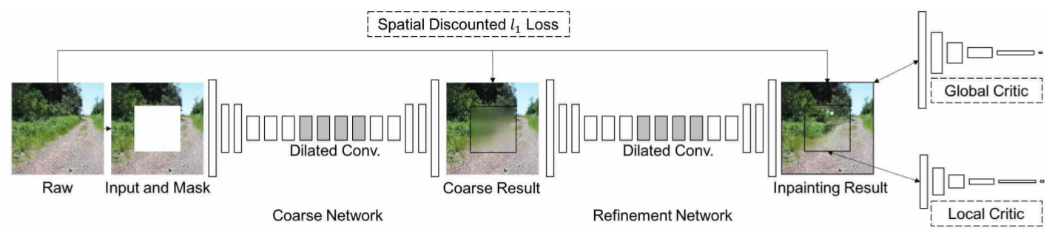
国内外研究发展
1. 图像内补
近年来基于生成对抗和卷积神经网络的图像修复成为研究热点，在高分辨率的图像内部缺失区域取得清晰连贯的修复效果，但是存在图像内补的语义信息和颜色不协调问题。
图4. 图像内补网络结构图。第一阶段Coarse Network生成粗略结果。第二阶段Refinement Network生成图像内补的细节纹理。
J. Yu, Z. Lin, J. Yang, X. Shen, X. Lu, and T. S Huang. Generative image inpainting with contextual attention. In CVPR, 2018.

Slide 10
国内外研究发展
2. 图像外推
汪淼等人提出数据驱动的方法用于图像外推，使用数据库图像为外推区域匹配视觉上连续一致的内容。
Piotr Teterwak 等采用 Wasserstein GAN 网络结构的生成器以及预训练判别器提高语义效果
2013
2018
2014
2019
张寅达等人首次提出图像外推任务，依赖于位置关系以及在引导性全景图中存在的重复图像。
Mark Sabini 和 Gili Rusak等人提出基于 DCGAN 的深度学习方法用于图像外推。

Slide 11
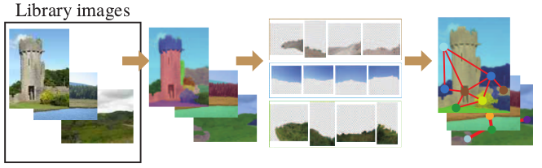
国内外研究发展
2. 图像外推
传统基于图像检索方法在外推图像内容时候受限于所使用的参考数据库，只能用已有的库图像用于扩展源图像的边界，很难保证外扩图像边界的空间语义连贯一致性，合成图中源图像和扩充的图像可能存在不同的颜色分布，无法实现较好的视觉融合效果。
图5. 通过从已有数据库检索，提取不同图像进行边界对齐，用于前景和背景的合成，得到最右结果图。
M. Wang, Y. Lai, Y. Liang, R. R. Martin. Biggerpicture: data-driven image extrapolation using graph matching. ACM Transactions on Graphics (ToG), 2014.

Slide 12
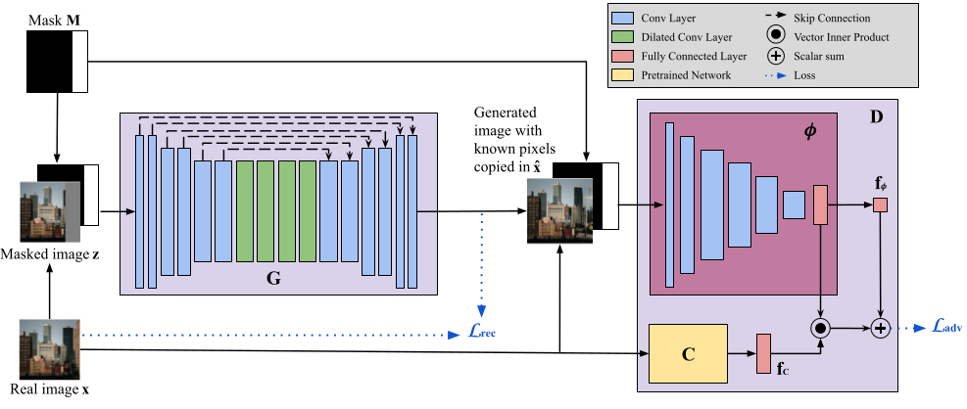
国内外研究发展
2. 图像外推
GAN 在图像外推的应用也逐渐发展起来，虽然目前图像外推在保持生成的图像与原始输入之间的空间和内容一致性取得较大改进，但是当已知较少的图像前景信息需要生成复杂的背景信息时，解码重构阶段部分细节纹理信息无法恢复，超出输入源图边界的外推部分表现出过度平滑和模糊的现象，存在外推语义不合理和色斑现象，影响合成图像的真实性。
图6. 网络结构。输入掩码图和真值图输入生成器G，输入生成结果图和掩码图进入判别器，用于判断生成图是否真实。
P. Teterwak, A. Sarna, D. Krishnan. Boundless: Generative Adversarial Networks for Image Extension. In ICCV, 2019.

Slide 13
选题依据
国内外研究现状
研究意义
研究内容
论文安排

Slide 14
研究意义
1. 课题研究目的
本课题以局部的物体或者场景图像为条件进行图像生成研究作为入手点，采用改进的生成对抗网络(GAN)作为图像生成模型，提出基于感知融合的图像内补与外推算法。在网络结构设计中，充分利用图像已知部分的语义和风格等图像感知信息，保证空间结构和语义内容的一致性同时，使内补和外推区域生成尽可能真实的图像内容。
本课题所提方法能够在图像内部和外推任务中实现较好的感知融合效果，通过对目前图像内补算法进行改进，使图像局部与整体的颜色和风格融合;缓解图像外推任务中出现背景内容模糊的问题，生成具有合理语义信息和纹理细节的外推结果。

Slide 15
研究意义
2. 理论意义
通过对生成对抗网络(GAN)分析，改进现有内补与外推算法的生成模型的网络结构，能够通过数据训练样本更好地学习到已知图像的语义和风格特征，融合感知信息，生成近乎真实的内补和外推图像结果，提高生成图像的真实性。
用改进的损失函数和正则化项对网络训练过程加以约束，生成具有较好感知融合效果的内补和外推的图像结果。
3. 实际应用价值
本课题提出的图像内补与外推算法，将含有物体或者场景部分信息的源图像恢复整体图像，可以利用有限的信息还原出图像完整内容，对考古研究中的文物碎片重建和历史人物图的复原具有重要意义。
为视频监控和公共安全领域中存在的人脸等物体遮挡的恢复提供了可行有效的解决方案，可以在目标追踪和物体识别等应用场景中发挥重要作用。利用有限的图像数据通过图像内补和外推生成高度感知融合的样本，不仅为遮挡人脸的身份识别辨认提供丰富的样本参考，而且在计算机辅助工艺设计中发挥重要作用。

Slide 16
选题依据
国内外研究发展
研究意义
研究内容
论文安排

Slide 17
研究内容
1. 学术构想与思路
首先，针对生成对抗网络和生成模型做前期调研，分析和学习目前世界上最先进的生成模型用于图像内补与外推任务上的学术成果。
其次，归纳总结图像内补和外推问题的本质和共同点，分析各自目前存在的问题，探索和设计出适合图像内补和外推的生成模型的网络结构，并提出改进和创新的思路。
最后设计实验方案进行验证，根据实验结果证明本工作所提出方法的有效性。

Slide 18
研究内容
2. 主要研究内容
(1)针对图像内补，合成缺失区域的内容与已知部分的语义和风格一致性问题进行研究，通过颜色协调和风格转换达到局部与整体的协调融合。
(2)针对图像外推任务中，生成较大背景区域时细节信息不足和模糊问题进行研究，提高前景和背景空间结构的一致性，能够得到符合语义信息、具有纹理细节的外推结果。
(3)对图像内补和外推任务中的补全区域，生成风格一致的语义内容和色彩一致的融合图像进行研究，提高生成图的真实性和感知效果。
3. 拟解决的关键技术或问题
(1)在维持图像已知部分内容的固有特征的前提下，使图像内补结果在全局具有颜色、语义等方面的一致性，实现较好的融合效果。
(2)在图像外推区域，生成具有细节和语义信息的背景内容，保持前景和背景的风格一致性，符合视觉感知效果。

Slide 19
研究内容
4. 拟采取的研究方法
本课题拟使用的研究方法包括：文献研究法、比较法、探索性研究法、实验法、定量分析法和定性分析法。
(1)文献研究法。通过大量查阅文献来获得资料，从而全面地、正确地了解掌握生成对抗网络的生成模型技术。了解图像内补与外推技术的发展历史和现状，进而帮助确定研究课题。
(2)比较法。对现有经典的图像内补与外推算法进行概括总结，并比较其优缺点。
(3)探索性研究法。针对图像条件生成网络以及目前先进的图像内补与外推算法所存在的问题进行改进。
(4)实验法。设计实验方案，通过实验验证所提出算法的有效性。
(5)定性与定量评价法。对实验结果进行定性与定量评价，从而判断所提出的算法是否有效。

Slide 20
研究内容
5. 研究步骤
(1)设计实验方案，确定数据集。
(2)分析问题，设计网络模型。
(3)训练并测试网络结构模型的效果。
(4)根据实验结果，总结所提方法。
6. 可行性分析
(1)经过研究生阶段的学习，对本课题方向的研究有一定的了解，有足够的知识储备。
(2)实验室具有完善的生成模型研究实验平台和充足的计算资源。
(3)后期实验主要在带有NVIDIA显卡的服务器上对算法进行训练和测试，满足算力要求。

Slide 21
研究内容
7. 论文创新点
(1)本文提出了一种新的图像内补与外推算法，提高生成图像的真实性。
(2)本文对已有图像内补与外推算法进行改进，在补全区域生成风格一致的语义内容和色彩一致的融合图像，提升图像的感知融合效果。
(3)用 spectral normalization 技术对判别器的权重进行归一化操作，加强训练的稳定性。改进新的损失函数，并设计新的正则化项，将不同尺度的生成器和判别器的损失函数加入总体损失函数中，加强网络的训练效果。
8. 预期研究结果
(1)找到适合于本研究的训练数据集预处理方法。
(2)提出基于感知融合的图像内补与外推模型，提升图像的真实性。
(3)通过实验定性和定量的分析当前方法的优缺点。

Slide 22
选题依据
国内外研究发展
研究意义
研究内容
论文安排

Slide 23
论文安排
阶段及内容 | 起讫日期 | 阶段成果形式
了解深度学习基本方法与前学习基本图像处理和深度学习知识，阅读前沿论文，掌握计算机模型算法。学习生成式模型，了解生成式对抗网络最前沿成果等。 | 2019 年 7 月— 2019 年 10 月 | 了解深度学习基本方法与前沿发展，掌握流行的生成式模型算法。
选定课题，进行有关本课题的相关资料的查询和收集，并详细阅读和学习。 | 2019 年 11 月— 2019 年 12 月 | 根据课题要求，阅读有关图像外推的文献，理解相关的原理和应用，找到可行的方法。
针对拟解决的问题进行关键技术问题的研究学习。 | 2020 年 1 月— 2019 年 6 月 | 设计网络型并程序实现，完成程序的初步设计和总体规划。
设计实验方案，将涉及到的算法一一实现并做对比分析，寻找最适合算法组合。 | 2020 年 7 月— 2019 年 9 月 | 对数据进行处理，并训练自己设计算法，分析实验结果。
对本课题的研究应用工作进行总结、提炼，归集资料、确定大纲、完成草稿，并最终形成系统的完整的学位论文，提交学校准备盲评。 | 2020 年 10 月— 2020 年 12 月 | 论文初稿。
对批阅、评审后的论文进行有针对性的调整修改，进一步完善课题的体系结构，丰富课题的内容，并最终完稿，为毕业答辩做好充分的准备。 | 2021 年 1 月— 2021 年 3 月 | 论文定稿。

Slide 24


